Slide 1
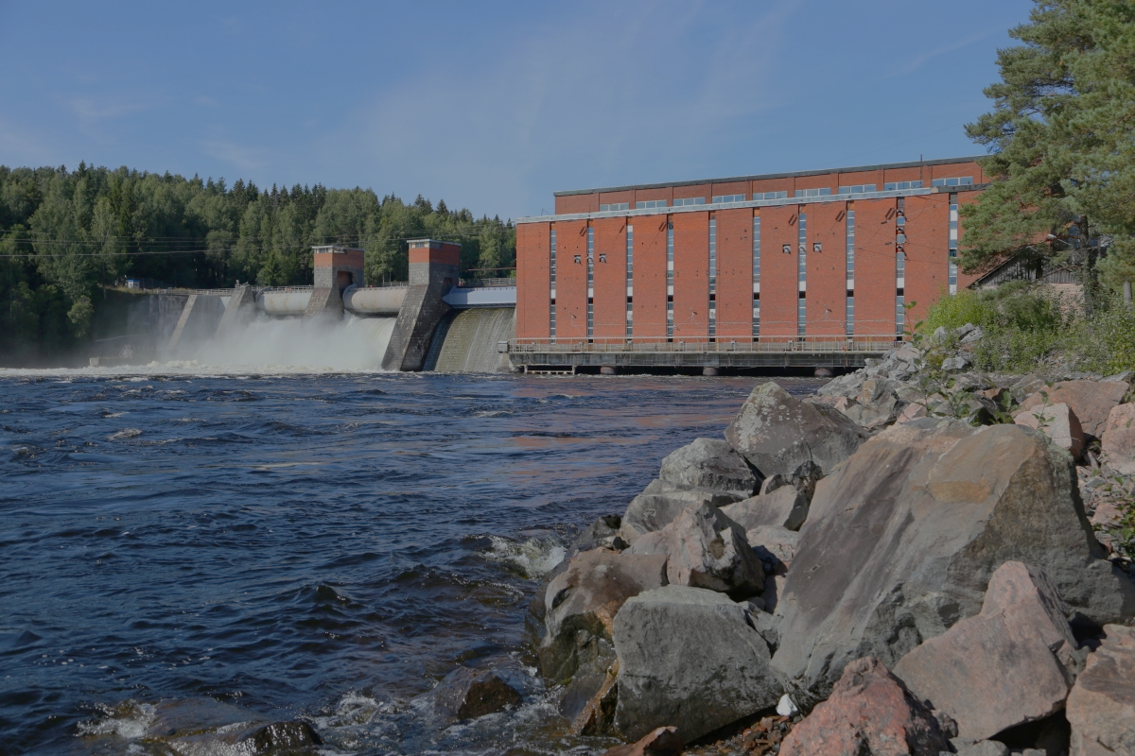
БЮДЖЕТ ДЛЯ ГРАЖДАН муниципального образования «Светогорское городское поселение» за 1 полугодие 2022 года

Slide 2
Исполнение бюджета осуществлялось в соответствии с
положением о бюджетном процессе в муниципальном образовании «Светогорское городское поселение»
решением Совета депутатов МО «Светогорское городское поселение» № 41 от 01 декабря 2021 года «О бюджете муниципального образования «Светогорское городское поселение» Выборгского района Ленинградской области на 2022 год и на плановый период 2023 и 2024 годов» с последующими изменениями
сводной бюджетной росписью и утвержденными лимитами бюджетных обязательств

Slide 3
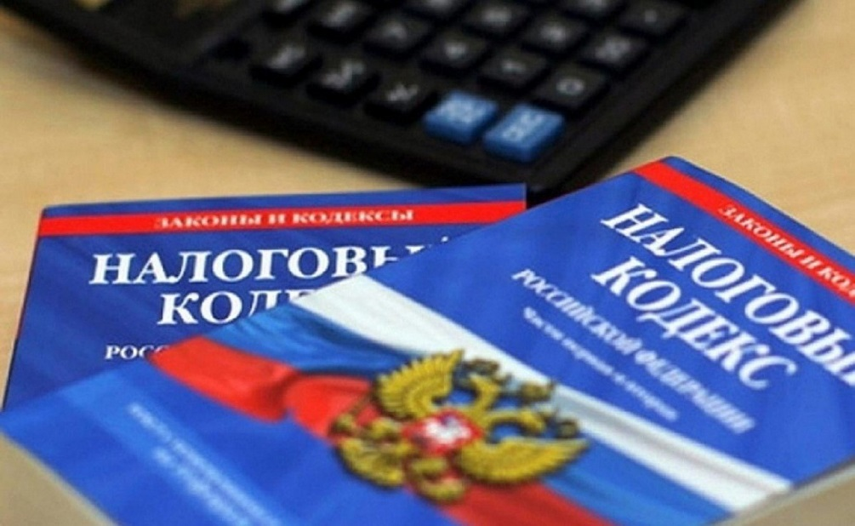
Доходы бюджета
Доходы бюджета
Налоговые доходы
35,9%
37 777,7 тыс. руб.
Неналоговые доходы
11,9%
12 478,1 тыс. руб.
Безвозмездные поступления
52,2%
54 916,0 тыс. руб.
105 171,8 тыс. рублей

Slide 4
Доходы бюджета
Исполнение доходной части бюджета
Налоговые доходы бюджета
Наименование доходных источников | План на 2022 год (тыс. руб.) | Исполнено за 1 полугодие 2022 года (тыс. руб.) | исполнение за 2022 год (%)
Налог на доходы физических лиц | 66 013,4 | 28 145,9 | 42,6%
Акцизы по подакцизным товарам (продукции), производимым на территории Российской Федерации | 3 145,3 | 1 698,4 | 54,0%
Налог на имущество физических лиц | 2 062,0 | 213,6 | 10,4%
Земельный налог | 10 060,0 | 7 719,8 | 76,7%

Slide 5
Доходы бюджета
Исполнение доходной части бюджета
Неналоговые доходы бюджета
Наименование доходных источников | План на 2022 год (тыс. руб.) | Исполнено за 1 полугодие 2022 год (тыс. руб.) | Исполнение за 2022 год (%)
Арендная плата за земельные участки | 10 300,0 | 4 845,6 | 47,0%
Доходы от сдачи в аренду имущества | 3 596,0 | 3 388,7 | 94,1%
Прочие доходы от использования имущества, находящегося в собственности городских поселений | 4 950,0 | 2 253,9 | 51,2%
Плата, поступившая в рамках договора за предоставление права на размещение и эксплуатацию нестационарного торгового объекта | 550,0 | 428,2 | 77,9
Доходы от продажи имущества и земли | 1 604,7 | 1 230,5 | 76,7%
Административные штрафы, неустойки, пени | 8,0 | 8,7 | 108,7%
Прочие неналоговые доходы | 50,0 | 322,4 | Свыше 200%

Slide 6
Доходы бюджета
Исполнение доходной части бюджета
Безвозмездные поступления бюджета
Наименование доходных источников | План на 2022 год (тыс. руб.) | Исполнено за 1 полугодие 2022 года (тыс. руб.) | Исполнение за 2022 год (%)
Дотации бюджетам городских поселений на выравнивание бюджетной обеспеченности из бюджета субъекта Российской Федерации | 40 493,7 | 22 830,2 | 56,4%
Прочие субсидии бюджетам городских поселений | 65 978,0 | 9 633,4 | 14,6%
Субвенции бюджетам бюджетной системы РФ | 2 886,4 | 1 446,7 | 50,1%
иные межбюджетные трансферты на создание комфортной городской среды в малых городах и исторических поселениях – победителях Всероссийского конкурса лучших проектов создания комфортной городской среды | 70 000,0 | 21 000,0 | 30,0%
Доходы бюджетов городских поселений от возврата остатков субсидий, субвенций и иных межбюджетных трансфертов, имеющих целевое назначение, прошлых лет из бюджетов муниципальных районов | 5,7 | 5,7 | 100%

Slide 7
Структура расходов бюджета МО «Светогорское городское поселение»
18 205,5 тыс. рублей

Slide 8
МП «Основные направления осуществления управленческой деятельности и развитие муниципальной службы в муниципальном образовании «Светогорское городское поселение» Выборгского района Ленинградской области»
290,0 тыс. рублей
Техническое сопровождение и обеспечение доступа информационному ресурсу «Адресный план поселения» – 24,1 тыс. рублей
Информационное обслуживание СПС Консультант Плюс – 69,2 тыс. рублей
Услуги по сервисному обслуживанию компьютерной техники, оборудования, офисной техники, АТС – 165,9 тыс. рублей
Оказание услуг по комплексному обслуживанию информационной системы 1С Бухгалтерия-8 – 30,8 тыс. рублей

Slide 9
МП «Развитие форм местного самоуправления и социальной активности населения на территории МО «Светогорское городское поселение»
1 092,2тыс. рублей
Нормативное, информационное обеспечения деятельности органов местного самоуправления и участия населения в осуществлении местного самоуправления (газета «Вуокса») – 1 069,5 тыс. рублей
Популяризация местного самоуправления, государственных символов, стимулирование социальной активности, достижений граждан, коллективов учреждений, организаций, общественных организаций и объединений, добившихся значительных успехов в трудовой деятельности и общественной работе, внесших значительный вклад в развитие местного самоуправления (поздравительные открытки, цветы) – 7,9 тыс. рублей
– Поставка полиграфической продукции (открытки «9 Мая») – 14,8 тыс. рублей

Slide 10
МП «Безопасность МО «Светогорское городское поселение»
1 123,4 тыс. рублей
Оказание услуг по обеспечению готовности к оперативному реагированию на чрезвычайные ситуации и проведению работ по их ликвидации – 115,0 тыс. рублей
Оказание услуг по обслуживанию и проверке на водоотдачу гидрантов наружного противопожарного водоснабжения – 49,8 тыс. рублей
Обслуживание аппаратно-программного комплекса автоматизированной информационной системы «Безопасный город» – 83,3 тыс. рублей
Обеспечение общественного порядка и профилактика правонарушений на территории ЛО – 871,1 тыс. рублей
Обеспечение выполнения органами местного самоуправления муниципальных образований отдельных государственных полномочий Ленинградской области в сфере административных правоотношений – 4,2 тыс. рублей

Slide 11
МП «Развитие и поддержка малого и среднего предпринимательства в МО «Светогорское городское поселение»»
20,0 тыс. рублей
Услуги по изготовлению дипломов, посвященных награждению субъектов малого, среднего предпринимательства, самозанятых граждан, потребительского рынка, достигших наибольших результатов по итогам работы за год – 20,0 тыс. рублей

Slide 12
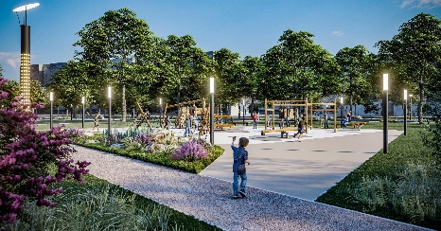
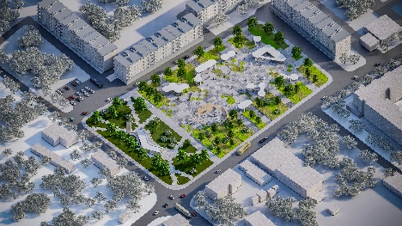
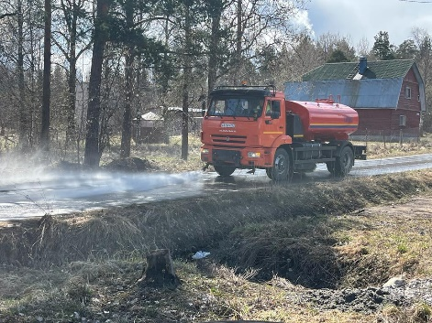
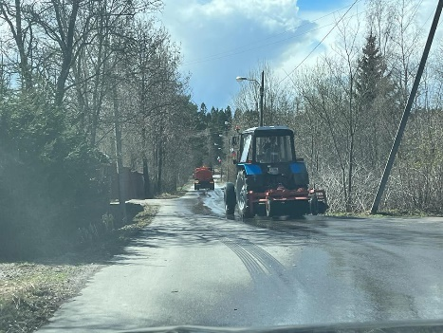
МП «Формирование городской среды и обеспечение качественным жильем граждан на территории МО «Светогорское городское поселение»
49 727,3 тыс. рублей
В рамках проектной части в 1 полугодии 2022 года расходы осуществлялись в сумме 29 986,4 тыс. рублей, из них:
– мероприятия по реализации федерального проекта «Формирование комфортной городской среды» по благоустройству городского парка в г. Светогорск – 7 486,4 тыс. рублей;
– мероприятия по реализации федерального проекта «Формирование комфортной городской среды» по благоустройству городской площади в г. Светогорск – 22 500,0 тыс. рублей.
В рамках процессной части расходы за 1 полугодие 2022 года составили в сумме 19 740,9 тыс. рублей, из них:
Комплекс процессных мероприятий «Повышение уровня благоустройства территорий населенных пунктов»
Уличное освещение – 3 752,1 тыс. рублей
Эксплуатационно-техническое обслуживание объектов наружного освещения, получение актов тех. присоединения – 1 009,0 тыс. рублей
Механизированная уборка дорог, общественных территорий (содержание парка, детских площадок, мемориалов и т.д.) – 10 444,6 тыс. рублей
Разработка проектов, оказание услуг по размещению конкурсной документации – 162,0 тыс. рублей

Slide 13
МП «Формирование городской среды и обеспечение качественным жильем граждан на территории МО «Светогорское городское поселение»
49 727,3 тыс. рублей
Комплекс процессных мероприятий «Формирование комфортной городской среды»
– оказание услуг в части оценки достоверной сметной стоимости – 490,0 тыс. рублей
Комплекс процессных мероприятий «Обеспечение качественным жильем граждан»
Взносы на капитальный ремонт за муниципальные жилые помещения – 2 799,8 тыс. рублей
Комплекс процессных мероприятий «Обеспечение устойчивого функционирования и развития коммунальной и инженерной инфраструктуры и повышение энергоэффективности»
Оказание услуг по прочистке ливневой канализации по адресу: г. Светогорск, ул. Победы – 298,3 тыс. рублей
Оценка рыночной стоимости годовой арендной платы сетей электроснабжения – 25,0 тыс. рублей
Работы по монтажу насосного оборудования по адресу: гп. Лесогорский, ул. Гагарина д. 7, 9, 11, 13 – 760,0 тыс. рублей

Slide 14
Муниципальная программа «Развитие культуры, физической культуры и массового спорта, молодёжной политики МО «Светогорское городское поселение»
24 385,0 тыс. рублей
Комплекс процессных мероприятий «Развитие молодежной политики»
Предоставление субсидии на выполнение муниципального задания МБУ «КСК г. Светогорска» по организации мероприятий в сфере молодежной политики, направленных на вовлечение молодежи в инновационную, предпринимательскую, добровольческую деятельность, а также на развитие гражданской активности молодежи и формирование здорового образа жизни – 332,4 тыс. рублей
организацию летней занятости несовершеннолетних (было трудоустроено 38 подростков в возрасте от 14 до 17 лет) – 300,0 тыс. рублей
Комплекс процессных мероприятий «Развитие культуры»
Предоставление субсидии на выполнение муниципального задания МБУ «КСК г. Светогорска» на организацию деятельности клубных формирований и формирований самодеятельного народного творчества, библиотечное, библиографическое и информационное обслуживание пользователей библиотек и на содержание (эксплуатацию) имущества, находящегося в государственной (муниципальной) собственности – 12 223,8 тыс. рублей;

Slide 15
Муниципальная программа «Развитие культуры, физической культуры и массового спорта, молодёжной политики МО «Светогорское городское поселение»
24 385,0 тыс. рублей
Комплекс процессных мероприятий «Развитие культуры»
Предоставление субсидии на выполнение муниципального задания на софинансирование дополнительных расходов местных бюджетов на сохранение целевых показателей повышения оплаты труда работников муниципальных учреждений культуры в соответствии с Указом Президента РФ от 07.05.2012 года № 567 «О мероприятиях по реализации государственной социальной политики» для выплат стимулирующего характера работникам МБУ КСК г. Светогорска муниципальных учреждений культуры и библиотек – 5 794,0 тыс. рублей;
проведение праздничных мероприятий посвященные Дням воинской славы, памятным и юбилейным датам, Дню города и Дню России, торжественные и праздничные мероприятия, посвященные Дню поселка Лесогорский, проведение новогодних культурно-массовых и развлекательных мероприятий – 452,2 тыс. рублей.
Комплекс процессных мероприятий «Развитие физической культуры и массового спорта»
Предоставление субсидии на муниципальное задание МБУ «КСК г.Светогорска» на проведение занятий физкультурно-спортивной направленности по месту проживания граждан, а также на организацию и проведение официальных физкультурных (физкультурно-оздоровительных) мероприятий. – 5 282,6 тыс. рублей

Slide 16
Непрограммные расходы | Бюджетные назначения, тыс. руб.
Функционирование высшего должностного лица субъекта Российской Федерации и муниципального образования | 1 015,0
Функционирование Правительства Российской Федерации, высших исполнительных органов государственной власти субъектов Российской Федерации, местных администраций | 12 002,6
Обеспечение деятельности финансовых, налоговых и таможенных органов и органов финансового (финансово-бюджетного) надзора | 710,4
Другие общегосударственные вопросы | 2 278,1
Мобилизационная и вневойсковая подготовка | 220,2
Гражданская оборона | 200,0
Коммунальное хозяйство | 274,1
Благоустройство | 90,8
Пенсионное обеспечение | 1 414,4
ИТОГО | 18 205,5

Slide 17
Спасибо за внимание!

Slide 18
БЮДЖЕТ ДЛЯ ГРАЖДАН
муниципального образования «Светогорское городское поселение» за 1 полугодие 2022 года

